Slide 1

Vysoká škola technická a ekonomická v Českých Budějovicích
ÚSTAV TECHNICKO - TECHNOLOGICKÝ
A
Hodnocení dodavatelů v rámci logistiky procesu výstavby VVN ve společnosti E. ON Distribuce a.s.
Autor diplomové práce: Bc. Jiří Hrouz
Vedoucí diplomové práce: doc. Ing. Petr Hrubý, CSc.
Oponent diplomové práce: Ing. Eva Brumerčíková, PhD.
České Budějovice, červen 2019

Slide 2
Cíl Práce
Cílem práce je seznámení s používanými metodami hodnocení dodavatelů v procesu výběru dodavatelů. Popsat logistiku stávajícího procesu výstavby VVN, včetně v současnosti používané metody hodnocení dodavatelů. Na základě zjištěných nedostatků navrhnout zlepšení současné metody hodnocení ve prospěch dané organizace.

Slide 3
Metodika práce
Rešerše odborné literatury
Představení společnosti, analýza nákupního procesu společnosti, popis a kompetence útvaru Výstavba VVN za pomoci interních řídících dokumentů
Analýza současného výběru a hodnocení dodavatelů
Vlastní návrhy řešení na základě konzultací s technikem výstavby VVN a praxe autora

Slide 4
Teoretická část
Logistika
Nákup
Jakost
Dodavatel
Hodnocení dodavatelů

Slide 5
Aplikační část – analýza problému
Představení společnosti
Nákupní proces ve společnosti E. ON (Supply Chain Handbook, ECD-PP-235)
Výstavba VVN v rámci společnosti ECD
Realizace investic a kompetence útvaru
Základní pravidla technické kontroly a hodnocení
Koncepce hodnocení dodavatelů

Slide 6
Aplikační část – Vlastní návrhy řešení
Analýza současného systému výběru a hodnocení dodavatelů
Návrhy zlepšení
- Návrh kritérií:
- Cena a platební podmínky
- Kvalita produktu
- Spolupráce s dodavatelem
- Kvalita dokumentace
- Spolehlivost dodávek
- Lokalizace a doprava dodavatele

Slide 7
Aplikační část – Vlastní návrhy řešení
Slovní charakteristika kritérií a jejich bodové ohodnocení
Stanovení vah kritérií: metoda párového srovnání
Kritérium | K1 | K2 | K3 | K4 | K5 | K6 | Počet preferencí | Pořadí kritéria
K1: Cena a platební podmínky |  | 1 | 1 | 1 | 1 | 1 | 5 | 1
K2: Kvalita produktu |  |  | 1 | 1 | 1 | 1 | 4 | 2
K3: Spolupráce s dodavatelem |  |  |  | 0 | 1 | 1 | 2 | 4
K4: Spolehlivost v dodávkách produktu |  |  |  |  | 1 | 1 | 3 | 3
K5: Kvalita dokumentace |  |  |  |  |  | 1 | 1 | 5
K6: Lokalizace a doprava dodavatele |  |  |  |  |  |  | 0 | 6
 |  |  |  |  |  |  | 15 | X

Slide 8
Aplikační část – Vlastní návrhy řešení
- Stanovení vah kritérií: postupné rozvržení vah
Důležitost kritéria | Váha skupiny | Hodnocená kritéria | Pořadí kritéria | Váha kritéria | Výsledná váha kritéria
Důležitá kritéria | 0,6 | Cena a platební podmínky | 1 | 0,5 | 0,3
 |  | Kvalita produktu | 2 | 0,5 | 0,3
Méně důležitá kritéria | 0,35 | Spolehlivost v dodávkách produktu | 3 | 0,4 | 0,14
 |  | Spolupráce s dodavatelem | 4 | 0,3 | 0,11
 |  | Kvalita dokumentace | 5 | 0,3 | 0,11
Doplňkové kritérium | 0,05 | Lokalizace a doprava dodavatele | 6 | 1 | 0,05
Suma | 1 | X | X | X | 1

Slide 9
Aplikační část – Vlastní návrhy řešení
Rozdělení dodavatelů do skupin dle bodového hodnocení
Skupina dodavatelů | Hodnocení dodavatele | Bodový rozsah skupiny | Rozsah v %
A | Výborný | 20,10 – 17,09 | 100 – 85
B | Dobrý | 17,08 – 14,07 | 84 – 70
C | Vyhovující | 14,06 – 10,05 | 69 – 50
D | Nevyhovující | 10,04 a méně | 49 a méně
N | Nový | 0 | 0

Slide 10
Aplikační část – Vlastní návrhy řešení
Návrh systému hodnocení v MS Excel
Identifikace dodavatele
Tabulka výpočtu hodnocení dodavatele
Hodnocení dodavatele
Datum hodnocení
Název investiční akce
Číslo investiční akce
Dodavatel IČO
Skupina kritérií | Podkritéria | Dosažené body | Váha | Přepočet bodů | Suma
Cena a platební podmínky | cenová úroveň | 0 | 0,3 | 0
 | platební podmínky | 0 |  | 0
 | poskytování slev | 0 |  | 0
 | minimální odběr | 0 |  | 0
Kvalita produktu | kvalita | 0 | 0,3 | 0
 | BOZP | 0 |  | 0
 | počet reklamací v průběhu akce | 0 |  | 0
 | počet reklamací stejného typu v průběhu akce | 0 |  | 0
 | řešení reklamací | 0 |  | 0
Spolehlivost v dodávkách produktu | termín dodávky | 0 | 0,14 | 0
 | zadání dodávky | 0 |  | 0
 | označení dodávek | 0 |  | 0
 | zabezpečení dodávky | 0 |  | 0
Spolupráce s dodavatelem | komunikace s dodavatelem | 0 | 0,11 | 0
 | poradenská služba | 0 |  | 0
 | odborná způsobilost | 0 |  | 0
 | potvrzení objednávek | 0 |  | 0
Kvalita dokumentace | přiložená dokumentace | 0 | 0,11 | 0
 | obsahová kvalita dokumentace | 0 |  | 0
Lokalizace a doprava dodavatele | lokalizace dodavatele | 0 | 0,05 | 0
 | doprava | 0 |  | 0
Suma |  |  | 1 | 0
Skupina | N
Vyplňují se pouze podbarvená pole

Slide 11
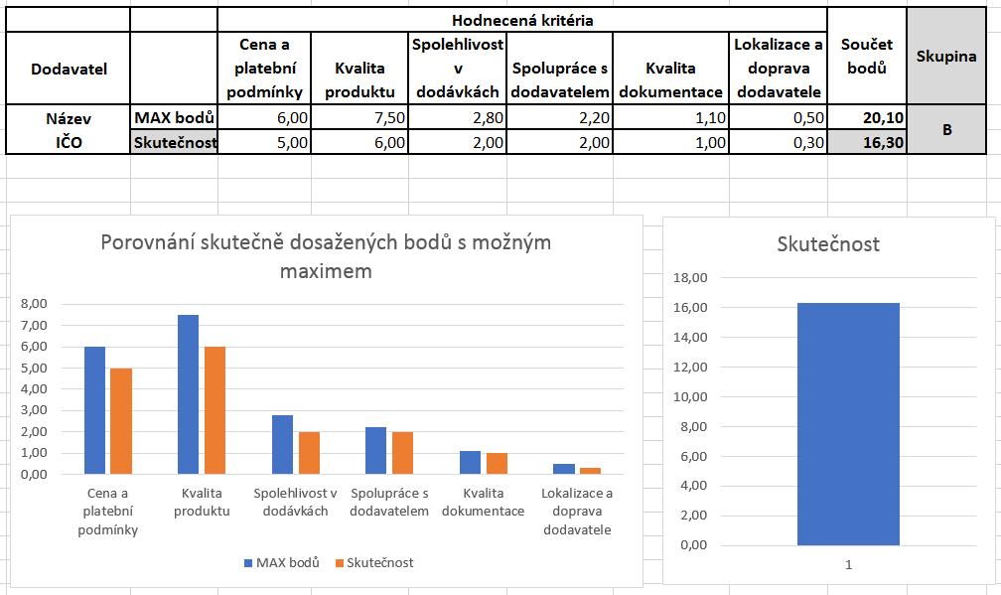
Aplikační část – Vlastní návrhy řešení
- Grafické znázornění hodnocení dodavatele

Slide 12
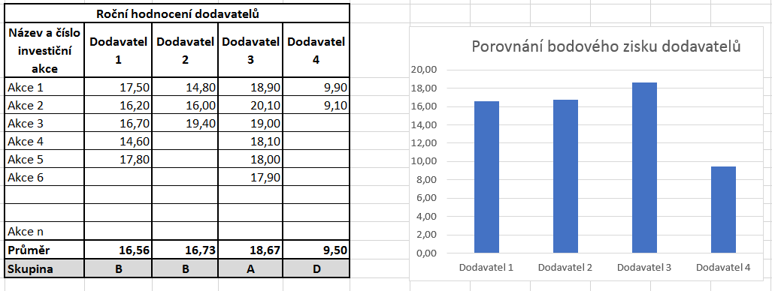
Aplikační část – Vlastní návrhy řešení
- Roční hodnocení dodavatelů

Slide 13
Závěr
Analýza současného stavu výběru a hodnocení dodavatelů ve společnosti E. ON distribuce a.s.
Výběr dodavatelů – podrobný formulář
Hodnocení dodavatelů – nedostatečný počet kritérií, chybějící váhy kritérií, slovní definice, rozdělení dodavatelů do skupin, chybějící grafické zpracování
Návrh vlastního hodnocení dodavatelů výstavby VVN dle znalostí získaných z odborné literatury
Návrh postoupen útvaru VVN k zhodnocení a případné realizaci v rámci společnosti ECD

Slide 14
Doplňující dotazy oponenta
Ing. Eva brumerčíková, phd.
1) Je cena jedním z nejdůležitějších kritérií při výběru dodavatele?
2) Další faktory pro měření kvality? (kromě počtu reklamací)
3) Považujete za správné dát dodavateli max. počet bodů při splatnosti faktury, která hraničí s legislativní úpravou?

Slide 15
Děkuji za pozornost

